Slide 1
Тема: Потокове телебачення та відео
©Герасимчук О.О., 2009 ©www.elearning.lntu.info
Notes:
1

Slide 2
Передача потокових даних (streaming)
Передача потокових даних (streaming) - послуга мережі, яка дозволяє передавати аудіо або відео дані в безперервному (потоковому) режимі. Багато web-ресурсів для боротьби за авторські права не допускають скачувати відео і аудіо файли, а тільки переглядати і прослуховувати їх в потоковому режимі. При цьому сам файл не зберігається на користувальницької стороні і не може бути розтиражований. Однак для мінімальних затримок під час перегляду (прослуховування) файлу та збереження його вихідної якості при перегляді необхідна досить висока швидкість передачі даних (більше 300 кілобіт в секунду).
З появою мереж 3G, streaming став активно використовуватися і в стільникового зв'язку. А audio streaming використовувався ще в мережах другого покоління, завдяки технології EDGE .
©Герасимчук О.О., 2009 ©www.elearning.lntu.info

Slide 3
Передача потокових даних (streaming)
Для організації послуги потокової передачі даних обладнання абонента повинно обробити вхідний потік даних (буферизувати та виправити помилки) і відправити дані на медіапрогравач для відтворення. Завдяки буферизації вдається знизити проблеми з нерівномірним надходженням пакетів на кінцеве обладнання. Перевагою потокової передачі даних перед VoD (Video on demand – відео за запитом) або скачуванням файлу є відсутність необхідності збереження даних. Таким чином, в мобільному пристрої не потрібно великого місця для зберігання медіа файлів.
Сервер, який є джерелом даних, може бути розміщений на майданчику даного оператора, або в іншій мережі.
©Герасимчук О.О., 2009 ©www.elearning.lntu.info

Slide 4
IPTV - технологія нового покоління цифрового телебачення
IPTV – цифрова технологія багатопрограмного інтерактивного телевізійного мовлення в IP-мережі за допомогою пакетної передачі відео-даних по IP-протоколу (Video over IP).
Принцип роботи цієї технології наступний: - головне устаткування IPTV передає, а абонентський пристрій приймає потокове відео (streaming video).
Поняття “Потокове відео” позначає технології стискування, скорочення і буферизації відео-даних, які дозволяють передавати відео в реальному часі через інтернет. Головна особливість потокового відео полягає в тому, що при його передачі користувач не повинен чекати повного завантаження файлу для того, щоб його проглянути. Потокове відео пересилається безперервним потоком у вигляді послідовності IP-пакетів і програється у міру того, як передається на абонентський пристрій.
©Герасимчук О.О., 2009 ©www.elearning.lntu.info

Slide 5
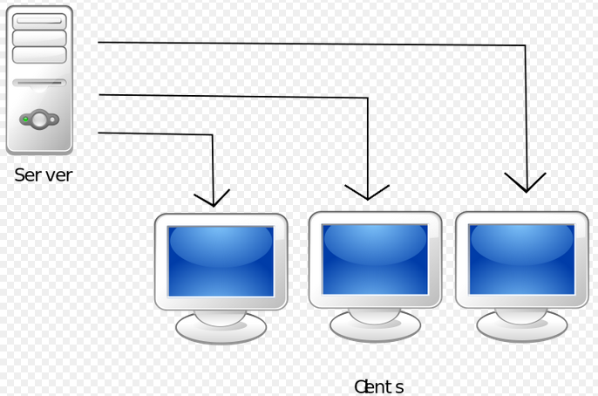
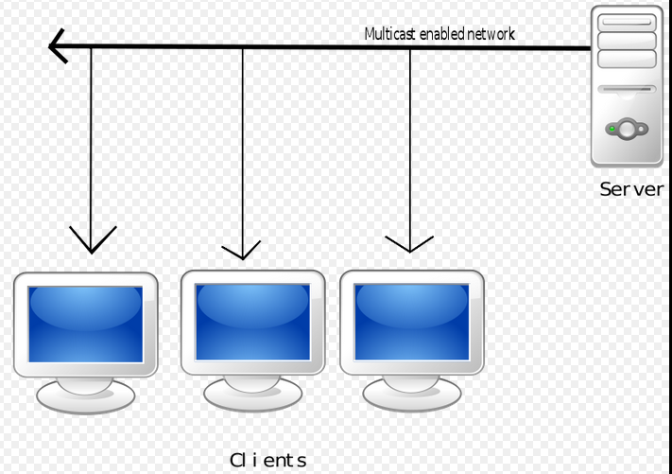
Схема реалізації інтерактивного цифрового телебачення
©Герасимчук О.О., 2009 ©www.elearning.lntu.info
Notes:
5

Slide 6
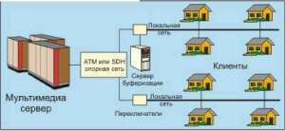
Схема реалізації інтерактивного цифрового телебачення
©Герасимчук О.О., 2009 ©www.elearning.lntu.info
Notes:
6

Slide 7
Протоколи потокового мовлення
Датаграмні протоколи, такі як User Datagram Protocol (UDP), відправляють потік медіаінформації як потік окремих маленьких пакетів. Він простий і ефективний; в той же час, у специфікації протоколу немає гарантії доставки даних одержувачу. При втраті даних потік може бути відключений.
Протоколи RTSP, RTP і RTCP спеціально розроблялися для передачі мультимедійної інформації по мережі. Останні два побудовані на основі UDP.
Надійні протоколи, такі як TCP, гарантують коректність одержуваних даних клієнтів потокового мовлення. Однак при великій кількості помилок при з'єднанні/підтвердженні одержуваної інформації передана інформація може викликати значні затримки при передачі інформації на час, витрачений на пересилання пошкодженої інформації. Одним з рішень даної проблеми є буферизація інформації на стороні клієнта.
©Герасимчук О.О., 2009 ©www.elearning.lntu.info

Slide 8
Протоколи потокового мовлення
Протоколи Unicast відправляють окрему копію даних кожному клієнту. Unicast сильно утруднює масштабування сервера для великої кількості клієнтів.
Multicast дозволяє передавати один потік інформації групі клієнтів по мережі. Одним з потенційних недоліків групової передачі є відсутність можливості реалізувати функцію відео за запитом. Проте, ця проблема може бути вирішена впровадженням у мережу передачі даних кешуючих серверів.
Протоколи P2P можуть використовуватися при поширенні попередньо записаної мультимедіа між комп'ютерами. Це знімає навантаження з сервера, проте мережу передачі даних між сервером і одним з клієнтів стає вузьким місцем даного варіанта реалізації потокового мовлення інформації.
©Герасимчук О.О., 2009 ©www.elearning.lntu.info

Slide 9
Для перегляду потокового відео використовується спеціальна приставка до телевізора Set top Box (STB), яка з одного боку підключена до мережі оператора (середовище мовлення), а з іншої - має з'єднання з телевізором. Абонентський пристрій STB декодує відео-дані і виводить розшифроване відео на екран телевізора.
Абонент IPTV отримує від оператора пакет послуг, найважливішою особливістю яких є інтерактивність, тобто можливість для абонента оперативно вибирати і міняти склад послуг, на які він підписаний, і у будь-який момент замовити додаткову послугу, наприклад, додатковий платний перегляд фільму.
Базовою послугою, яку отримує абонент за допомогою технології IPTV перш за все, є багатопрограмна трансляція телевізійних каналів, або власне IP-телебачення (IPTV).
©Герасимчук О.О., 2009 ©www.elearning.lntu.info

Slide 10
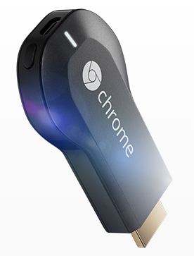
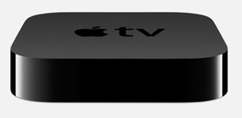
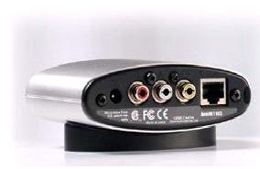
Set top Box
©Герасимчук О.О., 2009 ©www.elearning.lntu.info
Notes:
10

Slide 11
Архітектура комплексу IPTV
Підсистема управління комплексом та послугами, яку ще називають «Проміжне програмне забезпечення» або «IPTV Middleware»
Підсистема прийому та обробки контенту
Підсистема захисту контенту
Підсистема відео серверів
Підсистема моніторингу якості потоків та клієнтського обладнання.
Доставка контенту до клієнтського обладнання здійснюється поверх IP-мережі оператора.
©Герасимчук О.О., 2009 ©www.elearning.lntu.info

Slide 12
IPTV
Головними перевагами IPTV є інтерактивність відеопослуг і наявність широкого набору додаткових сервісів (Video on Demand (VoD), TVoIP, Time Shifted TV,Network Personal Video Recorder , Electronic Program Guide, Near Video on Demand).
Крім основних IPTV може включати в базовий пакет послуг ряд додаткових сервісів (Video Telephony, Voting, Information Portals, Web, Games, MOD KOD). Це можливо на основі уніфікації і стандартизації різних кінцевих пристроїв, інтеграції звуку, відео і даних на основі IP-протоколу та надання послуг на єдиній технологічній платформі.
©Герасимчук О.О., 2009 ©www.elearning.lntu.info

Slide 13
IPTV абонентові надається ряд послуг:
Web вихід в Інтернет по виділеній високошвидкісній лінії як за допомогою комп'ютера, так і за допомогою телевізійних приставок. Такий доступ з телевізора є дуже зручним і економічним засобом, особливо для абонентів, які не мають в своєму розпорядженні персонального комп'ютера. Проте надання даної послуги стикається з однією технічною проблемою, пов'язаною з фундаментальною відмінністю формування зображення в телевізорах і персональних комп'ютерах. Тому рекомендується здійснювати доступ в Інтернет через спеціальний портал оператора, параметри якого оптимізовані під характеристики розширення і передачі кольору телевізора.
Довідкові портали – динамічні інформаційні довідкові матеріали: погода, курси валют, розклади руху транспорту і так далі
«Електронна комерція» - Можливість замовити товар, який цікавить, або послугу по аналогії з інтернет-магазином, але тепер з'являється можливість краще ознайомитися з товаром - Ви можете переглянути рекламний ролик з детальною інформацією про товар.
Billing - система обліку платежів і побудови звітів для контролю стану рахунків користувачів.
©Герасимчук О.О., 2009 ©www.elearning.lntu.info

Slide 14
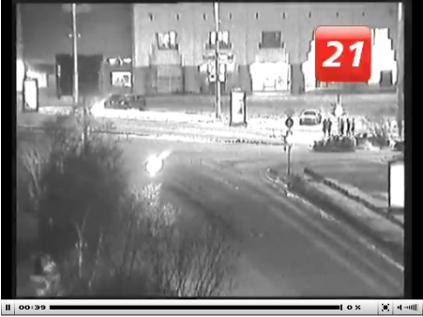
Існує досить багато радіо-і телевізійних станцій, які здійснюють мовлення через Інтернет. Широкою популярністю користуються Web-камери, встановлені в самих різних куточках світу (на вулицях міст, в музеях, в заповідниках і т. Д.) І безперервно передають зображення.
©Герасимчук О.О., 2009 ©www.elearning.lntu.info

Slide 15
Список систем потокового мультимедіа
Broadwave - дозволяє створювати власне мовлення на основі готових або «живих» аудіозаписів
dyne: bolic - готовий Linux live CD для радіомовлення
Adobe Flash Media Server
FreeJ - програма відеопотоку для Icecast
Icecast - потоковий медіасервер з відкритим вихідним кодом
Red5 - потоковий медіасервер
SHOUTcast - аудіомовлення (HTTP і / або мультікастінг)
Sockso - безкоштовний сервер потокової музики, що транслює музику через будь-який веб-браузер
SqueezeCenter - сервер потокової музики з відкритим вихідним кодом, що грунтується на музичній базі даних (раніше відомий як SlimServer)
Subsonic - веб-орієнтований медіасервер з відкритим вихідним кодом
©Герасимчук О.О., 2009 ©www.elearning.lntu.info

